Slide 1
前端错误监控系统
Web Error Monitor
--陈宇濠

Slide 2
前端搭建监控体系
如何及时发现问题
如何快速定位问题
性能监控
前端性能监控，就是要监测页面的性能情况，将各种的性能数据指标量化并收集
行为监控
采集用户的行为信息，然后做一些我们想要做的事。
错误监控
收集线上错误，避免造成损失。

Slide 3

为什么要做前端错误监控系统
1.电商、金融类等产品出现线上bug，问题遗留的时长与业务损失成正比。及时解决就意味着减少损失。
2.期望能有一套线上错误监控系统，当客户端发生错误时，第一时间定位该错误源头并及时安排开发人员解决。

Slide 4
网上搜前端监控系统搭建会出来一大堆，可选方案如
阿里ARMS ：是阿里的一个前端数据监控的服务，是收费的。
fundebug ：挺完善的前端错误日志服务，也是收费的。
BadJS ：腾讯团队的一个开源项目，没看过，应该很不错的
webfunny：作者是个人，开源部署，没用过。
sentry ：个人项目不收费，企业收费。但是它是github 上面的一个开源项目，支持各端的错误监控
自行可以规划定义一套完善的监控系统。但是需要人力重新开发。
如果人力财力充足。建议部署ELK。
借助/部署第三方服务/插件

Slide 5
前端错误监控系统的必要条件
线上错误发现后，第一时间上报。
错误发生后要及时找到对应的源码位置。
及时找到对应的源码的开发者或更改者。
通知给该开发者。

Slide 6
技术分析
通过对错误代码的监听捕获，达到埋点上报。
通过source-map对打包后的代码进行具体定位。
通过git api 进行代码开发者的定位。
通过钉钉或其他通知到该用户。

Slide 7
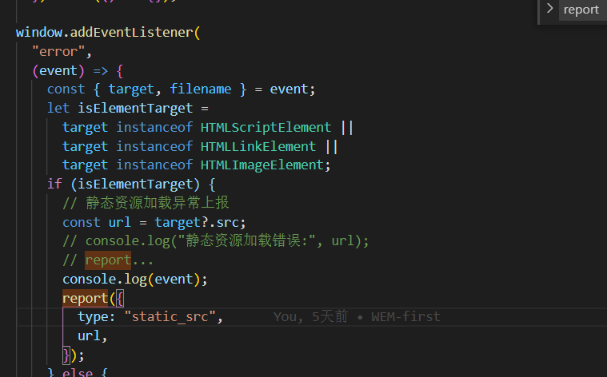
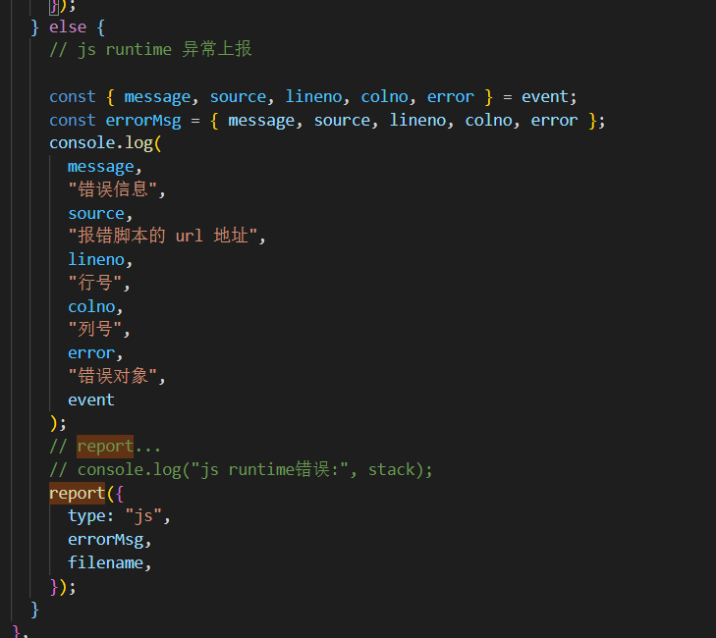
错误捕获
js代码运行报错
静态资源加载异常(img,script,link等）
promise错误
fetch错误等其他错误

Slide 8
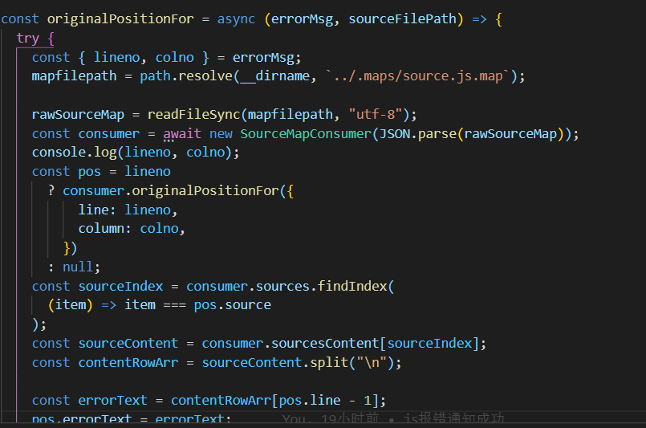
source-map定位源码位置

Slide 9
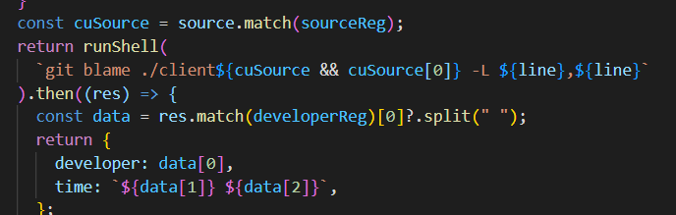
定位到开发者

Slide 10
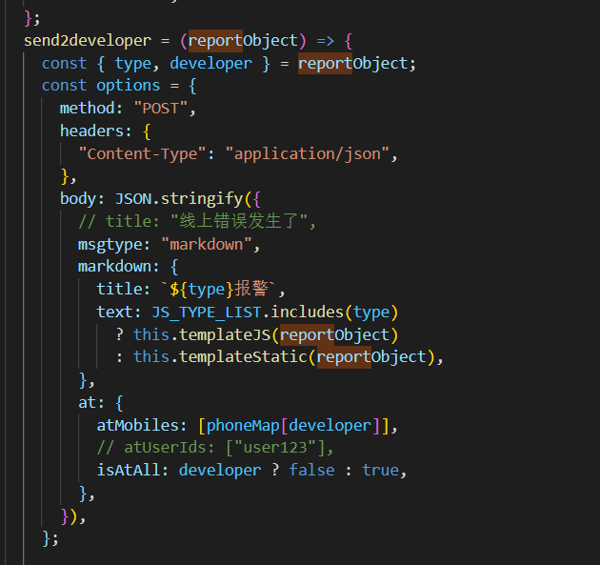
通过钉钉发送

Slide 11
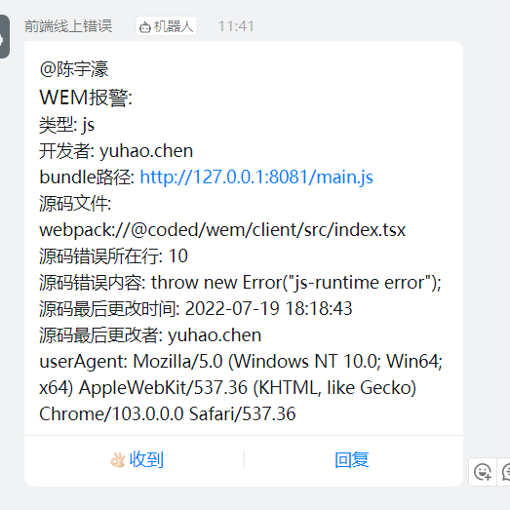
钉钉收到消息

Slide 12
感谢观看

